Slide 1
Den otevřených dveří
Základní škola, Praha 8, Palmovka 8
2023

Slide 2
Vážení rodiče,
vítám Vás v prezentaci Základní školy, Palmovka 8, Praha 8, která se nachází 3 minuty od stanice metra Palmovka.
Cílem je seznámit Vás s prostředím školy, výukou a odpovědět Vám na otázky, které Vás zajímají při výběru školy.
Škola byla postavena před 129 lety. Je rozdělena na dvě budovy, které jsou spojeny tělocvičnou.
V budově z ul. Palmovka je recepce, jídelna, učebna dílny, družina a vchod do šatny pro I. stupeň a třídy I. stupně
V budově z ul. Heydukových jsou šatny pro II. stupeň, třídy II. stupně, odborné učebny (jazykové, výtvarná, fyzika, chemická laboratoř, přírodopis, cvičná kuchyně, dvě počítačové učebny) a žákovská knihovna. Pro II. stupeň je k dispozici Klub, kde mohou děti trávit odpoledne hraním deskových her apod.
Škola má dva dvory. V jednom se nachází prostor pro sportovní aktivity (pink-ponk, panák apod.) využívaný nejen družinou, ale i dětmi o velkých přestávkách, a na druhém dvoře je venkovní učebna.
Škola má dvě tělocvičny. Bohužel není k dispozici venkovní cvičiště (v rámci TV se využívá areál ZŠ na Invalidovně, parky v okolí školy nebo bruslení na u Löwitova mlýna).
Upozorňujeme Vás, že škola není bezbariérová.

Slide 3
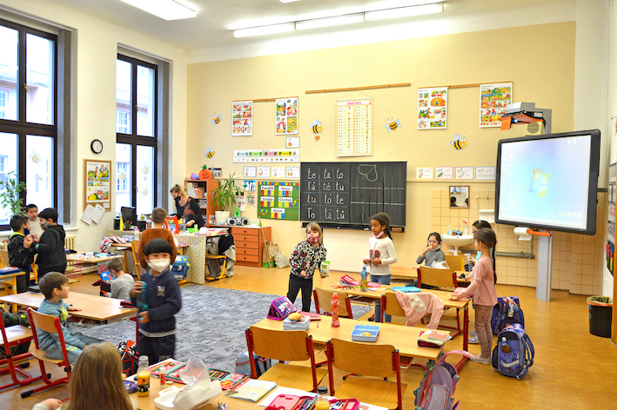
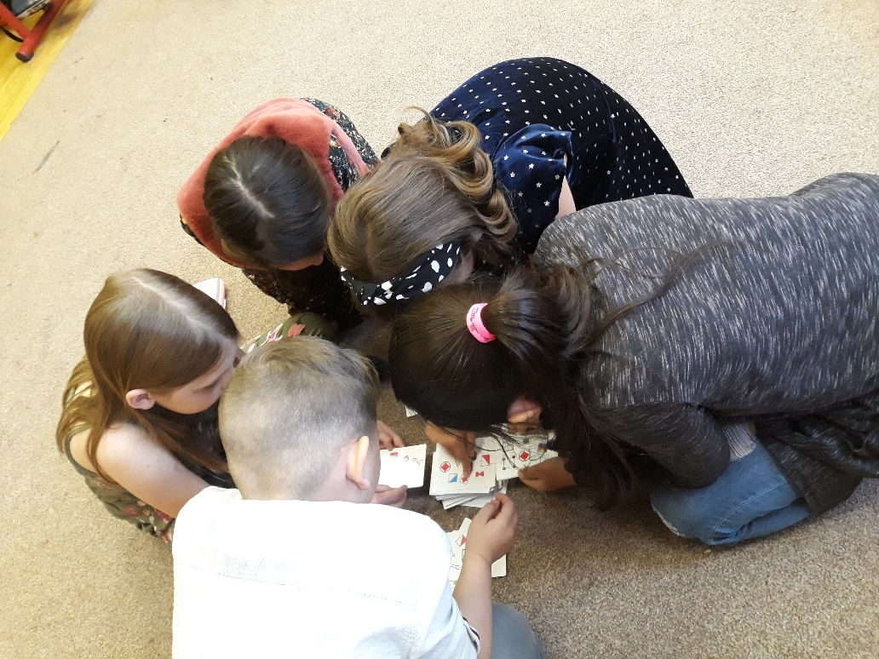
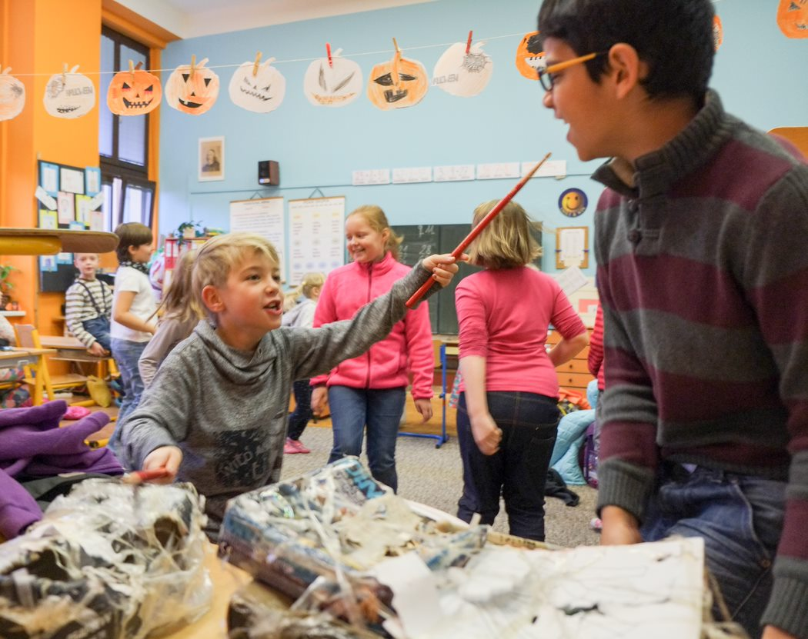
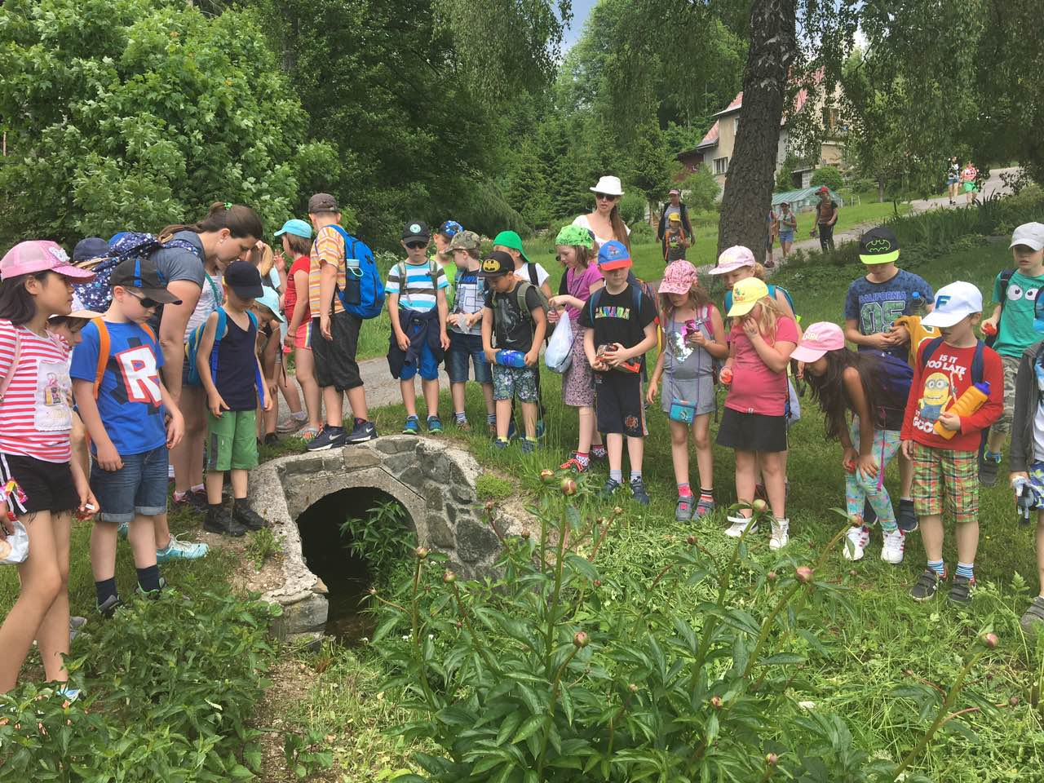
Naše motto: „Škola = hra, radost, poznání“.
Třídy jsou vybaveny interaktivní tabulí s projektory, ve většině tříd je prostor i na výuku mimo lavici. Učitelé tento způsob výuky pravidelně používají.
Přístup pedagogů je individuální a vede k rozvoji dětí s ohledem na jejich potřeby.
Škola je rodinného typu, všichni se tak znají, a to také vede k přátelskému prostředí.
Děti z I. a z II. stupně spolupracují na různých projektech.
Možnost omezení používání mobilních telefonů o přestávkách vede děti ke společným aktivitám a zábavám.

Slide 4
Co nabízíme?
Od 1. ročníku začíná výuka cizích jazyků (Anglického jazyka).
Od 7. ročníku začíná výuka druhého cizího jazyka (Německého jazyka) a pro děti s SPU (specifickou poruchou učení) konverzace v anglickém jazyce.
V souvislosti se zaměřením školy na informační a komunikační technologie je u nás podporována výuka na počítačích a rozšiřována i do ostatních oborů. Výuka práce s počítači probíhá také formou volitelných předmětů a kroužků.
Ve ŠVP (školním vzdělávacím plánu) je předmět Informační a komunikační technologie zařazen povinně od 3. ročníku, žáci 7. ročníku mohou navštěvovat volitelný předmět Základy počítačové grafiky nebo Psaní všemi deseti.

Slide 5
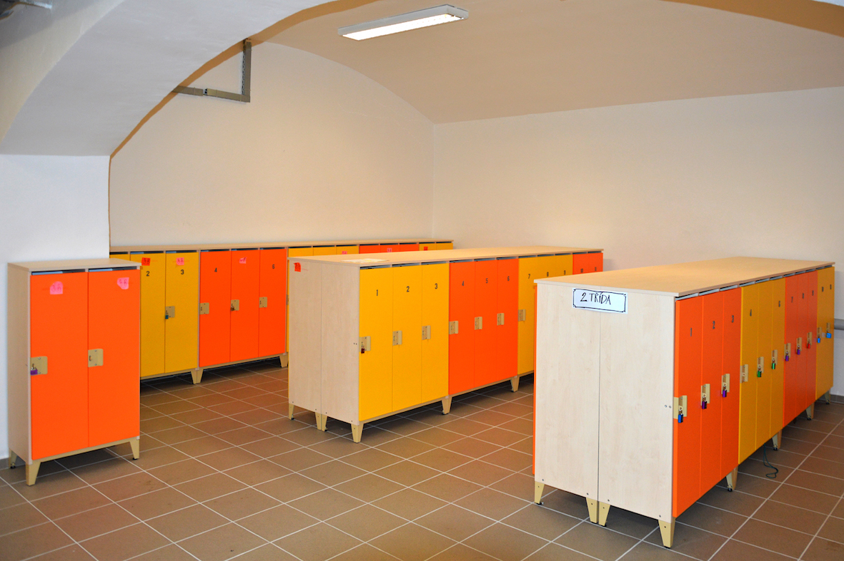
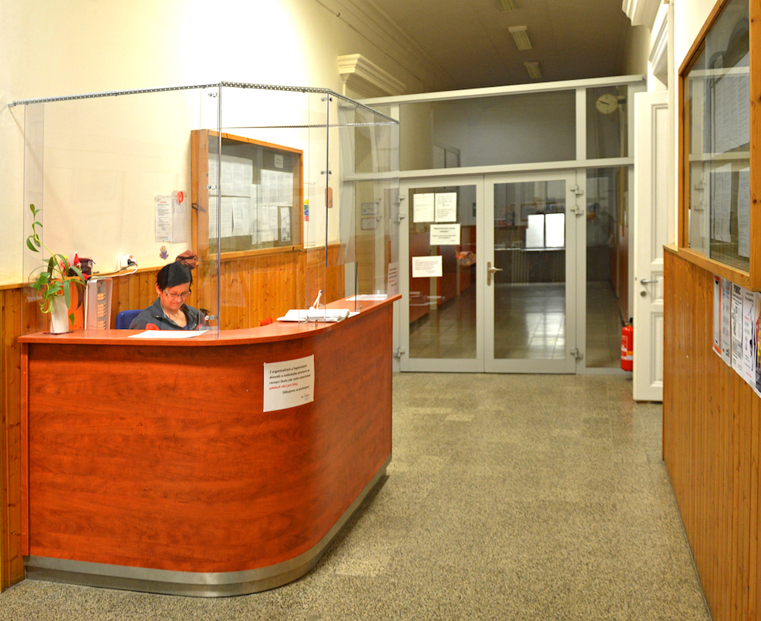
Bezpečnost školy
Bezpečnost dětí a personálu školy je zajištěna několika způsoby:
Recepce školy s nepřetržitým provozem hl. vchod z ul. Palmovka.
Žáci vchází do školy přes šatny, kde je přítomen pedagogický dohled. Žáci I. stupně z ul. Palmovka, žáci II. stupně z ul. Heydukových.
Vyzvedávání dětí je možné pouze pro pověřené osoby nebo s písemným svolením rodiče o samostatném odchodu po vyučování.

Slide 6
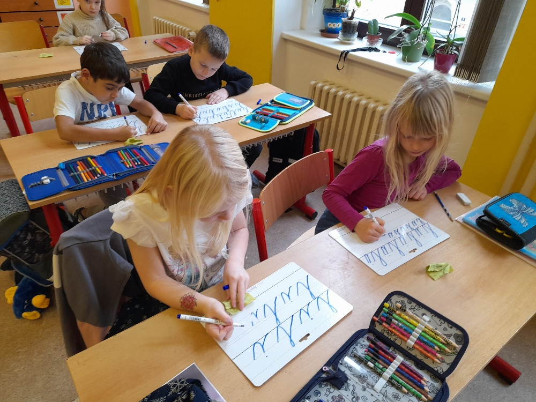
Informace o výuce a škole
Naše škola nepoužívá slovní hodnocení, ale je možné na žádost rodičů.
S rodiči komunikujeme a žáky hodnotíme prostřednictvím elektronické žákovské knížky (program Bakalář). Svůj přístup mají jak rodiče, tak děti.
Domácí příprava (úkoly) je nedílnou součástí výuky a navazuje na vzdělávání ve škole. Domácí příprava je jedním z komunikačních mostů mezi rodinou a školou a rodičem a učitelem.
Třídní schůzky se konají několikrát do roka i formou Tripartit (rodič, žák a učitel).
Ve škole je v provozu Školní bufet, který o velkých přestávkách nabízí zboží dle tzv. pamlskové vyhlášky. Ve škole je i nápojový automat.
V době distanční výuky používáme MS Teams.

Slide 7
Školní družina
nabízí příjemné prostředí vybavené stolními hrami a hračkami
zajišťuje odpočinek i zábavu, v případě příznivého počasí se chodí ven na školní dvůr i hřiště v blízkém okolí (Balabenka, park u Libeňského zámku, hřiště MŠ Sokolovská)
dělá s dětmi pravidelné akce – měsíční téma se soutěžemi, Haloween, vánoční vystoupení pro rodiče, karneval, rej čarodějnic, diskotéky, návštěvy divadel apod.
je v provozu od 6:30 hod. do 17:00 hod. a je určena pro žáky 1. – 5. tříd
nabízí kroužky sportovní, hudební i výtvarné v rámci školní družiny nebo keramika, angličtina, kroužek hudebně - dramatický, hudební, případně další dle momentálních možností v rámci školního klubu. Nabízíme i zájmovou činnost organizovanou jinými institucemi
možná je i příprava na vyučování s asistencí paní vychovatelky
Vyzvedávání dětí je možné kdykoliv vyjma 14:00 – 15:00 hod., kdy se chodí ven nebo probíhají kroužky či nácviky na vystoupení pro rodiče.

Slide 8
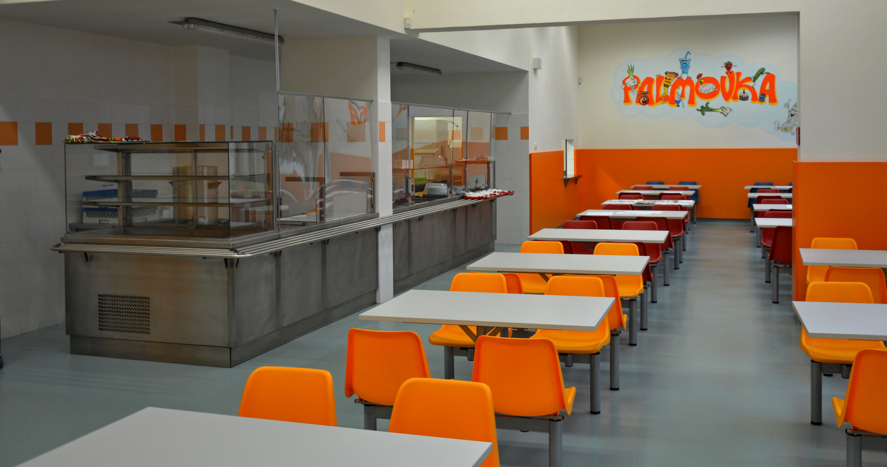
Školní jídelna
Děti si mohou vybrat ze dvou hlavních jídel, podle vlastní chuti a preference.
V nabídce je polévka, hlavní jídlo, doplněk (ovoce, kompot, přesnídávka apod.), nápoj.
Objednávání prostřednictvím aplikace/webu Strava.cz nebo čipu ve škole.
Škola je zařazena do dotovaného projektu „Ovoce do škol“ a „Mléko do škol“.

Slide 9
PŘÍPRAVNÁ TŘÍDA – NULTÝ ROČNÍK
Přípravná třída je mezistupeň mezi předškolním a základním vzděláváním. Přípravné třídy základní školy se zřizují pro děti v posledním roce před zahájením povinné školní docházky, u kterých je předpoklad, že zařazení do přípravné třídy vyrovná jejich vývoj, přednostně děti, kterým byl povolen odklad povinné školní docházky.
Děti jsou do přípravné třídy přijímány na základě písemné žádosti zákonného zástupce dítěte a doložením doporučení školského poradenského zařízení.
Vzdělávací program je upraven takovým způsobem, aby umožnil snadnější začlenění do vyučovacího procesu v 1. třídě.
Nízký počet žáků (10-15 dětí).
Cílem je vybavit děti odpovídajícími dovednostmi a návyky, rozvíjeny budou řečové dovednosti, sociální a komunikační dovednosti, hrubá a jemná motorika, návyky sebeobsluhy a hygieny, časová a prostorová orientace, hudební a výtvarný projev.
Pro děti, které ještě nejsou zcela zralé pro nástup do běžné školní třídy.

Slide 10
PŘÍPRAVNÁ TŘÍDA – NULTÝ ROČNÍK - informace
Co byste měli vědět k přípravné třídě?
Přípravná třída je bezplatná.
Do přípravné třídy se mohou přihlásit i děti, které byly u zápisu v jiné škole.
Hlavním cílem je připravit děti na první ročník základní školy.
Docházka do přípravné třídy se nezapočítává se do povinné školní docházky.
Děti se neklasifikují.
Při veškerých činnostech je přihlíženo k jeho věku a schopnostem.
Výuka trvá pravidelně od 8.00 – 11.40 hodin (včetně dopolední vycházky).
Děti mají možnost navštěvovat v odpoledních hodinách školní družinu za poplatek.
Oběd je zajištěn ve školní jídelně, hradí rodiče stejně jako v mateřské škole.
Dítě po přípravné třídě může pokračovat ve vzdělávání na naší škole, adaptace na školní prostředí je tedy již bez potíží. Rodiče se však můžou rozhodnout a dítě zapsat k povinné školní docházce na jakoukoliv základní školu.

Slide 11
Zápis a co potom?
Kompletní informace o Zápisu do školy je na webu školy v sekci Pro rodiče – Zápis do 1. tříd.
Po přijetí žáka do 1. třídy začíná přípravka „Těšíme se na školu“ kterou organizujeme pro naše budoucí prvňáčky. Děti se seznámí se třídou i budoucími spolužáky a vyzkouší si již pravou školní práci. Každý týden cca 7x za sebou. V den poslední hodiny se koná i 1. třídní schůzka s vedením školy.
Na 1. třídní schůzce v červnu obdrží rodiče i mimo jiné seznam pomůcek pro 1. a 0. třídu. Také informaci co obsahuje „Balíček pro prvňáčka“, který děti obdrží první školní den.
Během léta si díky tomu připravíte potřebné věci a děti se mohou těšit do školy.

Slide 12
Co říci k závěru?
Škola pořádá pro rodiče pravidelné akce:
Jarmark, Benefiční koncert v kostele sv. Vojtěcha v Libni, Výstavu dětských prací „Svět očima dětí“, divadelní představení v KD Ládví „Setkání pro radost“ a další.
Dále se II. stupeň zúčastňuje pravidelně projektu Příběhy našich sousedů.
Každoročně se vyjíždí na Školu v přírodě. Na II. stupni se pořádá i lyžařský výcvik a zúčastňují se závodu Rocki race.
Každý měsíc se každá třída zúčastňuje kulturní akce pořádané ve škole i mimo ni. Preventivní programy pro děti jsou samozřejmostí (první pomoc, bezpečnost, atd.)
Při škole funguje Spolek přátel Základní školy. Posláním Spolku je podporovat činnost školy při plnění jejího poslání, při komunikaci se státní správou, samosprávou a zákonnými zástupci žáků školy, přípravou a organizování školních akcí, získávání a poskytování finanční podpory škole a jejím žákům. Spolek spolupracuje se školou i na přípravě akcí pro rodiče a také s výstavou Galerie na plotě, kterou můžete vídat při procházení ul. Palmovka.

Slide 13
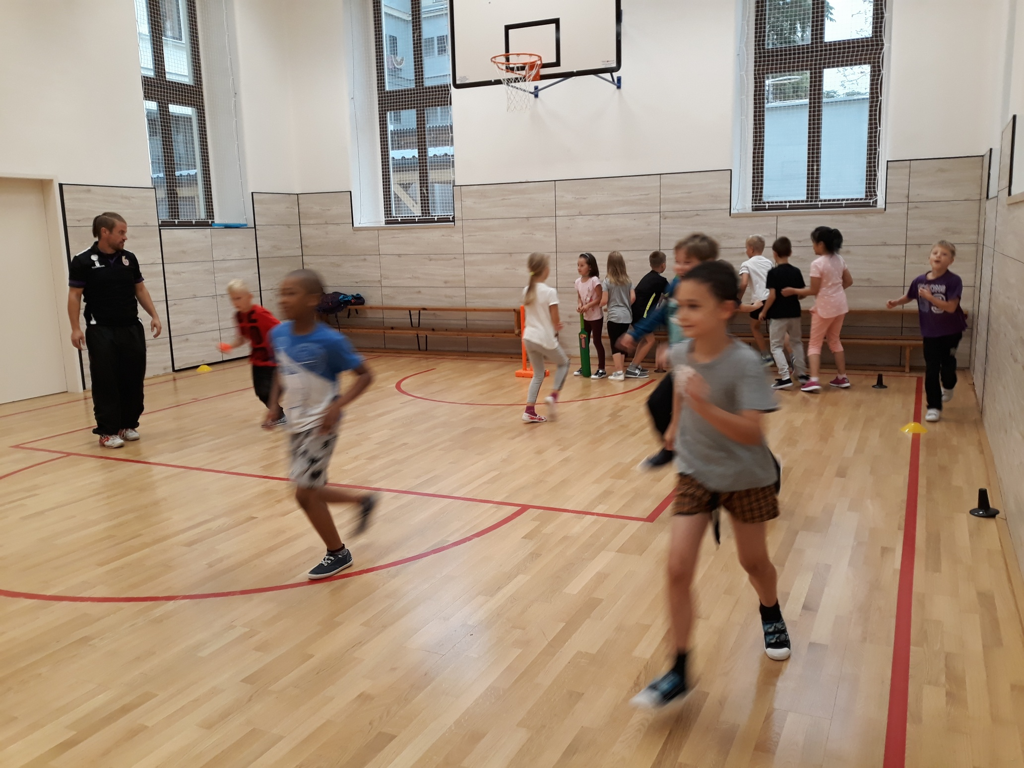
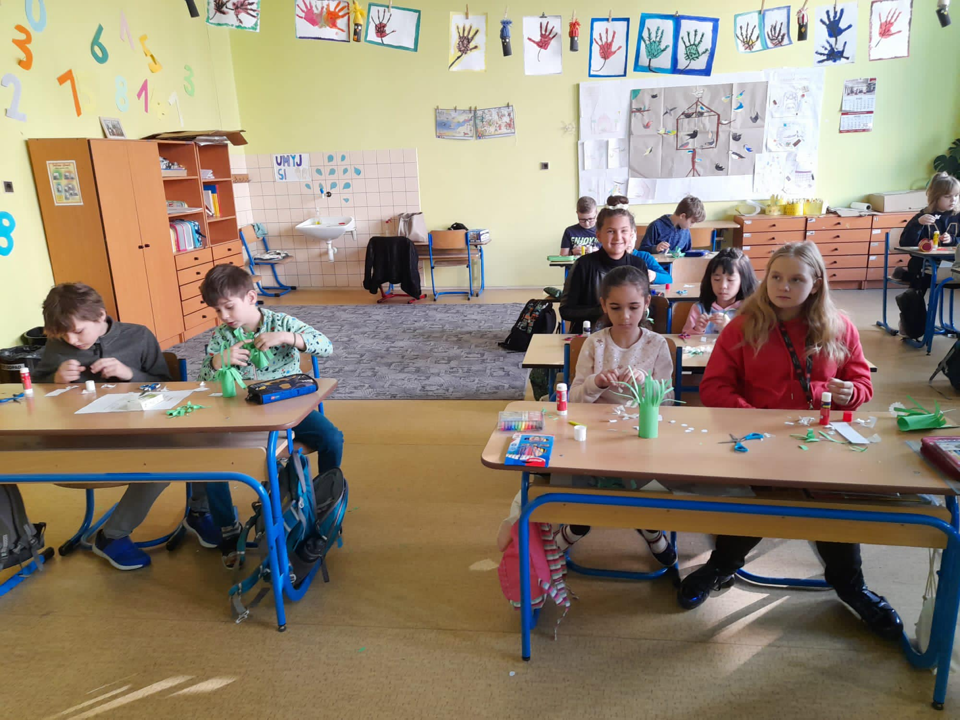
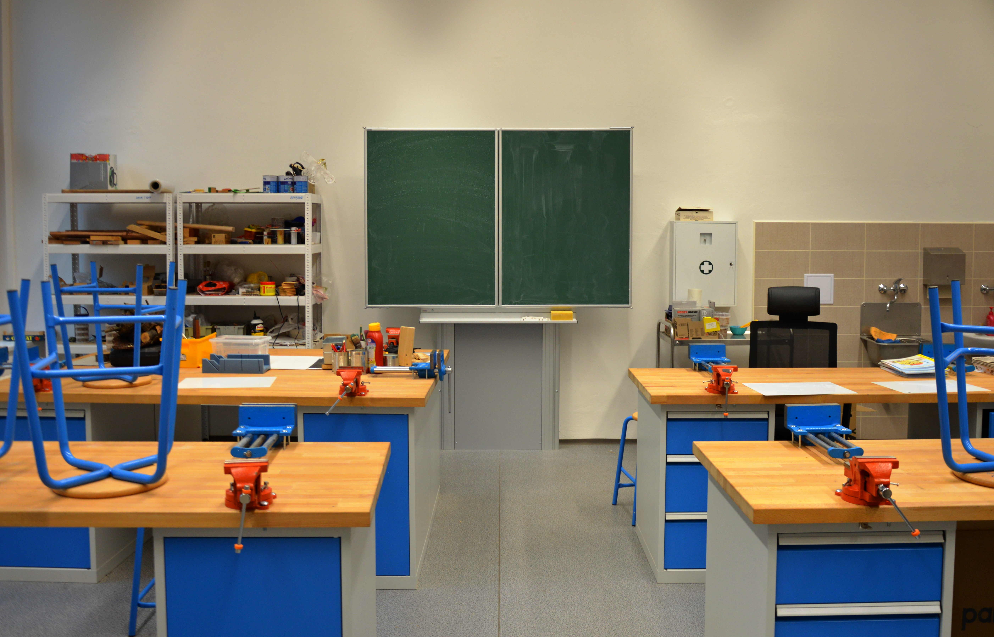
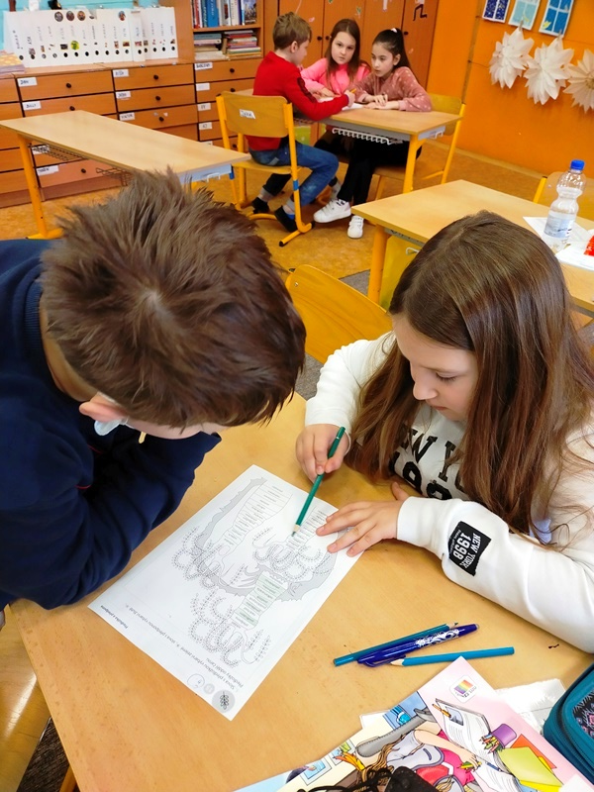
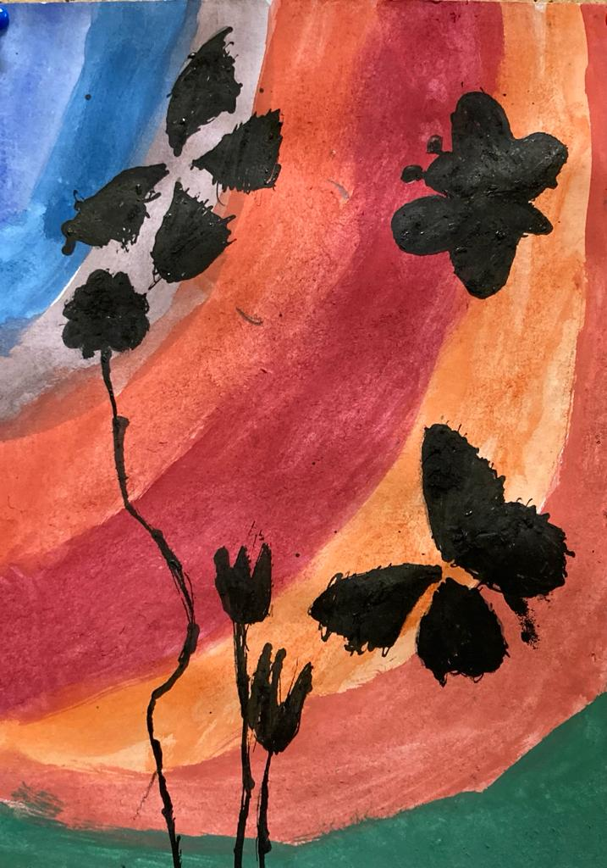
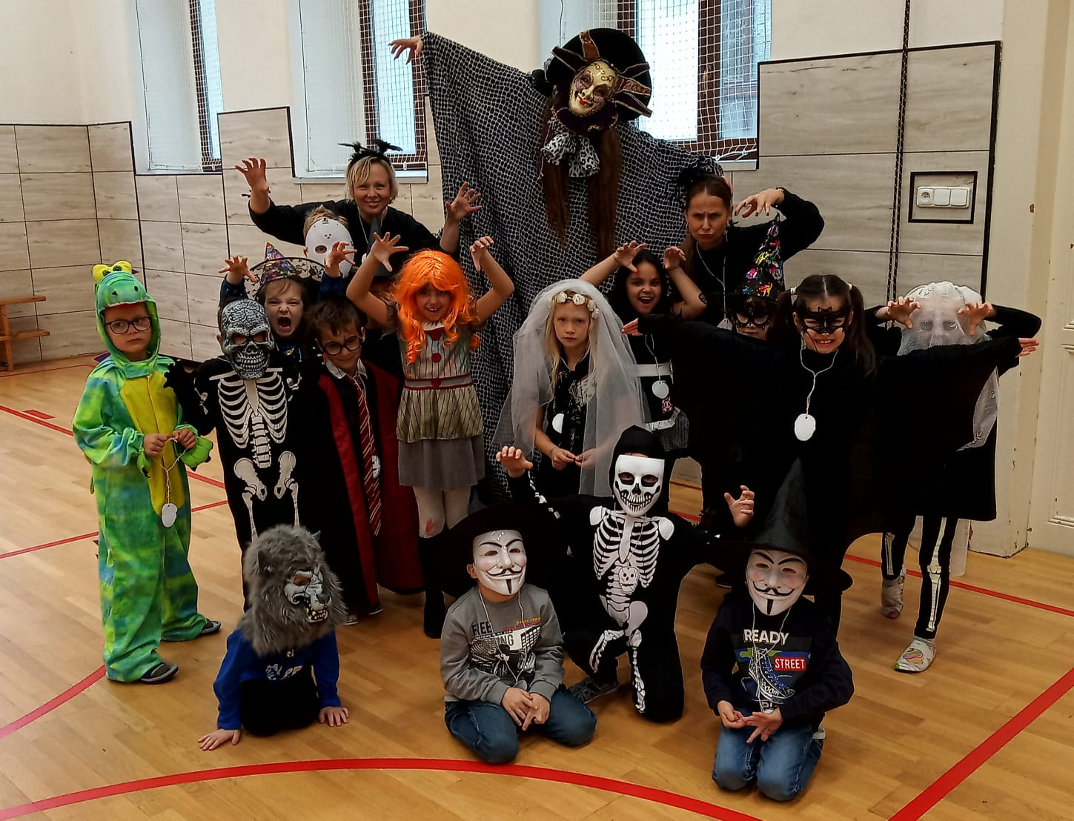
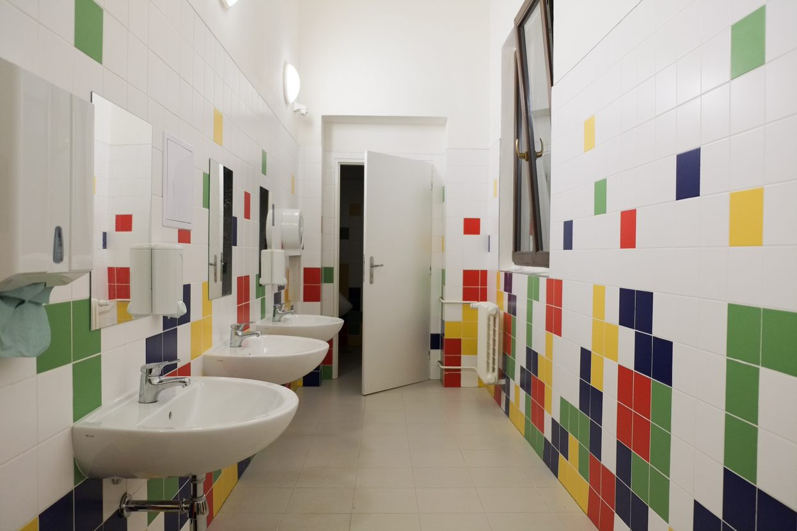
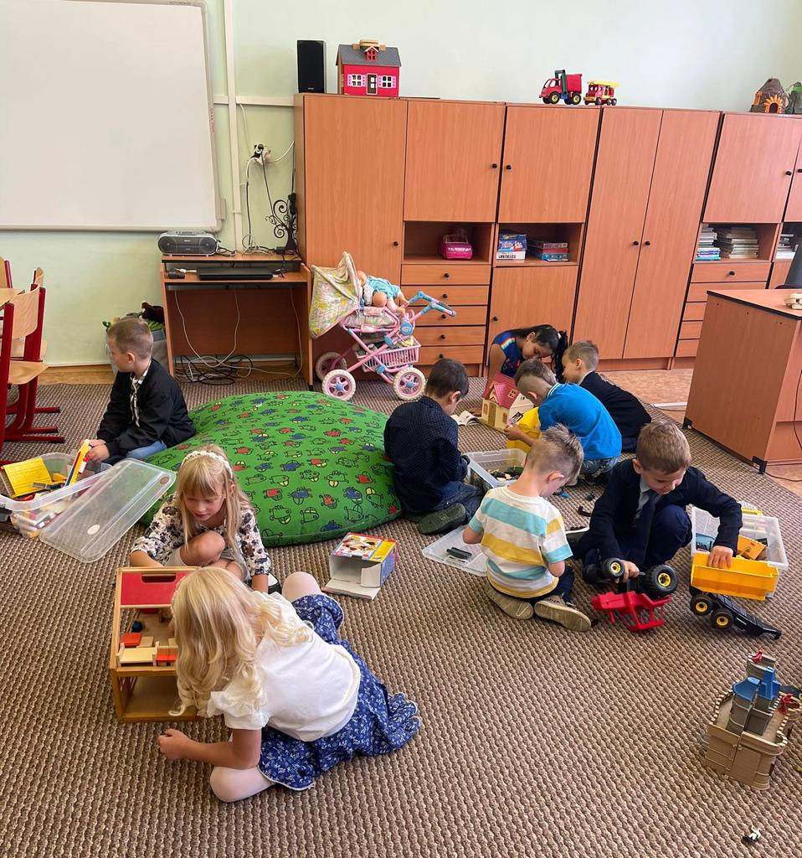
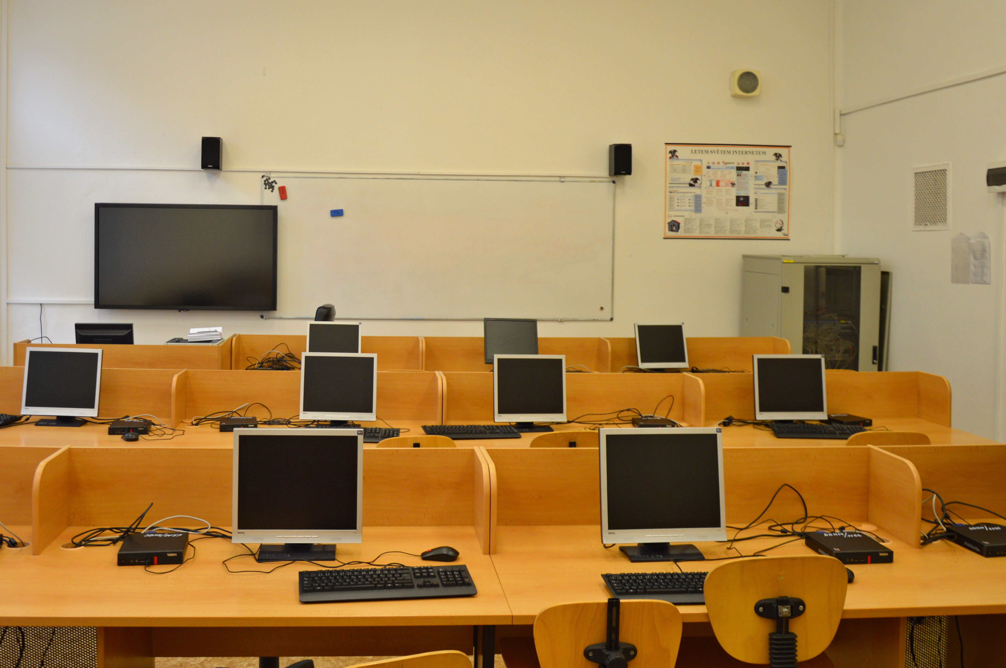
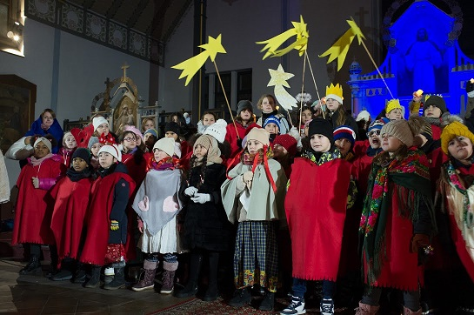
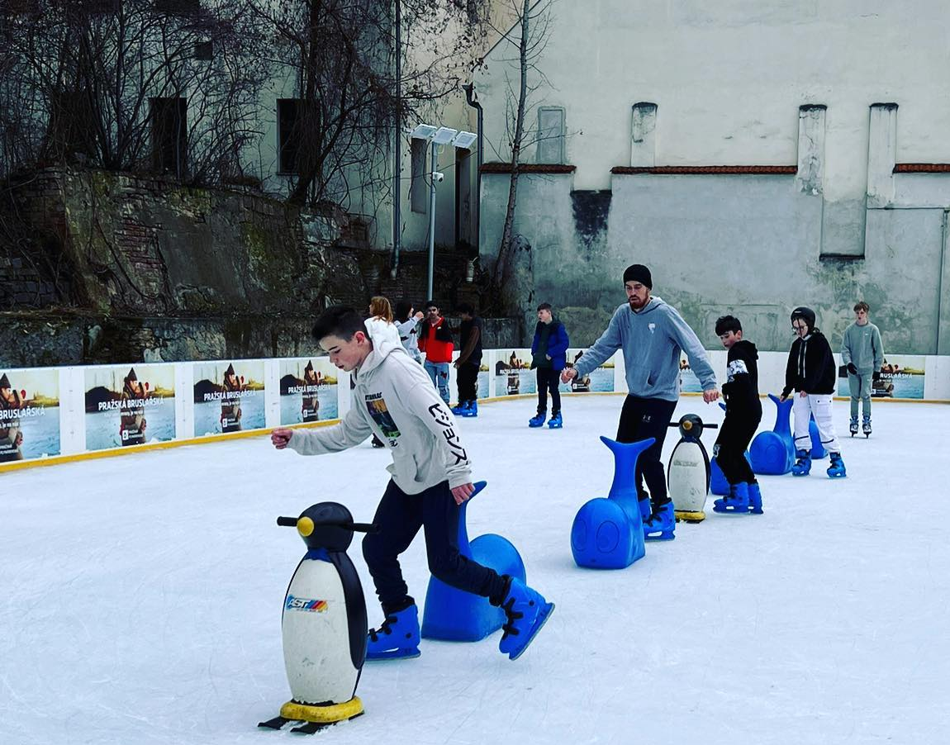
Foto

Slide 14
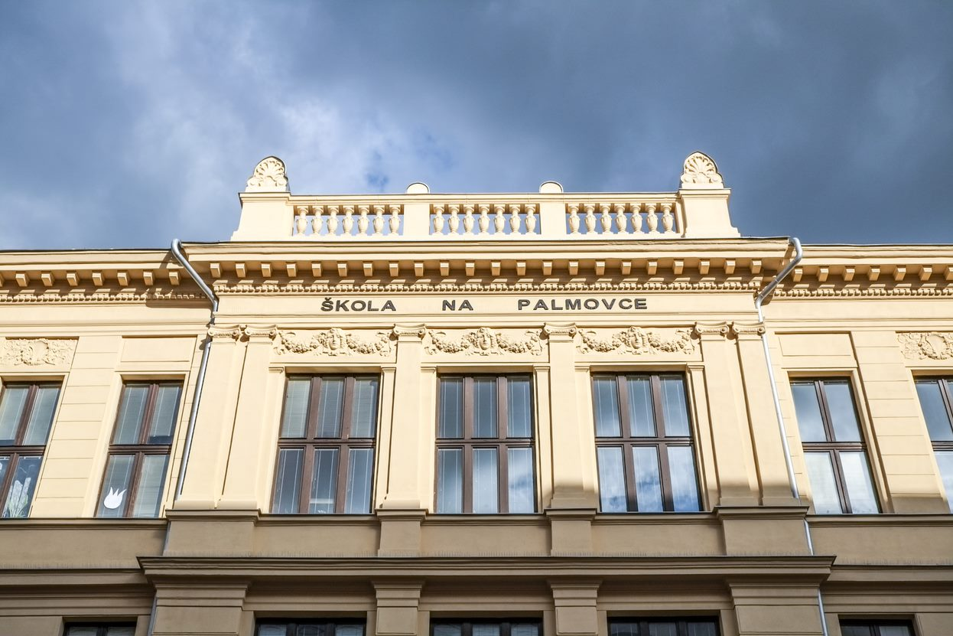
Otázky?
Zajímá Vás více informací např. o školním vzdělávacím plánu? Navštivte www.zspalmovka.cz sekci Dokumenty.
Snažili jsme se Vám přiblížit i touto formou naši školu, doufám, že se nám to povedlo.
Budete – li mít ještě nějaké další dotazy, kontaktujte mne.
Mgr. Ivana Vanišová, ředitelka
e-mail: vanisova@zspalmovka.cz
ZSPalmovka @zs_palmovka

